Slide 1
SMART ORDER · ENTERPRISE EDITION 1.0
Формирование
нарядов на работу
Учёт работ, выработки и оплаты
по цехам и сотрудникам
Powered by OITS&ZI · Copyright © 2026
Notes:
Smart Order, Enterprise Edition, версия 1.0. Программа предназначена для формирования нарядов на работу и анализа зарегистрированной выработки. Powered by OITS&ZI · Copyright © 2026. На слайдах с интерфейсом используются вымышленные демонстрационные данные.

Slide 2
Для чего нужна программа
Мастер оформляет выполненные работы и объёмы за смену.
Бухгалтер и экономист получают данные для расчётов и анализа.
Наряды на работу
Учёт выработки и оплаты
Сотрудники, виды работ, смена, мастер и подразделение — в одном документе.
Часы, объёмы ФИКС и ФАКТ, тарифы и рассчитанная оплата по работникам.
Аналитика и Excel
Совместная работа
Сравнение цехов, сотрудников и мастеров. Таблицы и графики в отчёте.
Пять пользователей работают с общими базами на сетевом диске.
02
Notes:
Главный пользователь производственной части — мастер. Работники перечислены в нарядах и сами в приложение не входят. Оплата рассчитывается из введённых значений и тарифов. Экономический эффект или неподтверждённые показатели внедрения в этой презентации не заявляются.

Slide 3
Принцип работы
01
Вход и выбор цеха
Логин и роль определяют права пользователя и доступные рабочие пространства.
02
Формирование наряда
Мастер выбирает смену, работников и работы, вводит часы и объёмы.
03
Сохранение и версии
Наряд сохраняется в общей базе. При правке создаётся новая версия.
04
Аналитика и отчёты
Специалист выбирает период и фильтры, изучает показатели и выгружает Excel.
03
Notes:
После авторизации выбирается доступный цех. При сохранении правки создаётся следующая версия: например, 1 → 1.1. Аналитика производства использует последнюю версию, поэтому правки не увеличивают объём повторно.

Slide 4
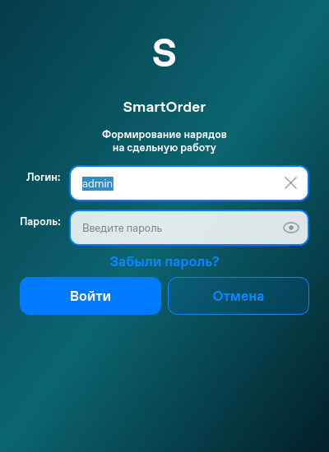
Вход и доступ к цехам
Мастера цехов
Логин и роль определяют,
какие цеха доступны мастеру.
Специалисты и администратор
Администратор, Бухгалтер и Экономист
видят все цеха и вкладку «Аналитика».
Введите логин и пароль. Цех выбирается
в верхней строке после входа.
Интерфейс на демонстрационных данных.
04
Notes:
Пространства: Упаковка, Коптильный, Сушка, Сычужный, Сыр цех и Адыгейский. Сыр цех и Адыгейский — разные цеха. Мастер Упаковка работает в Упаковке. Коптильный и Сушка доступны соответствующим мастерам взаимно; Сычужный и Сыр цех — взаимно. Адыгейский мастер работает в Адыгейском. Администратор, Бухгалтер и Экономист имеют доступ ко всем цехам; аналитика доступна только этим трём ролям.

Slide 5
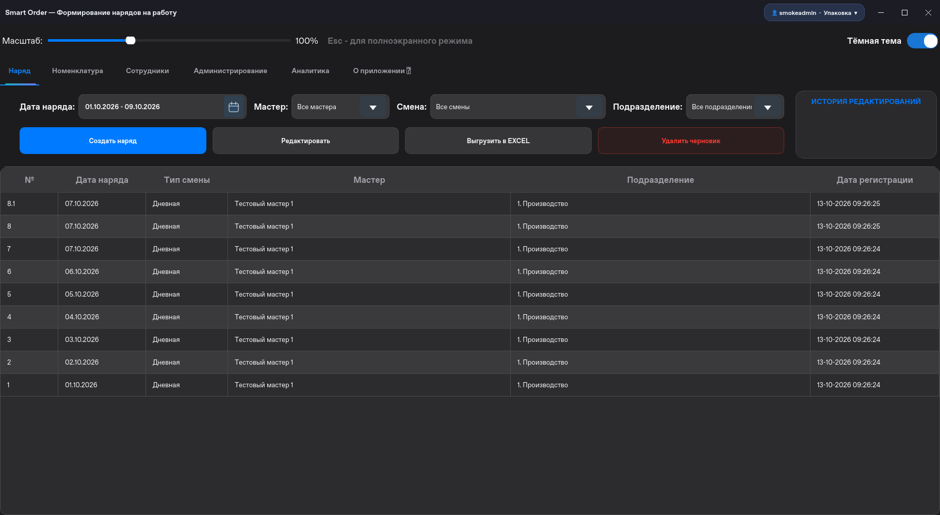
Основной экран
Интерфейс на демонстрационных данных.
05
Notes:
Во вкладке «Наряд» находятся период, мастер, смена и подразделение; кнопки создания, редактирования и экспорта; список нарядов и история правок. Столбцы автоматически получают удобную ширину. Светлая и тёмная темы доступны во всём приложении.

Slide 6
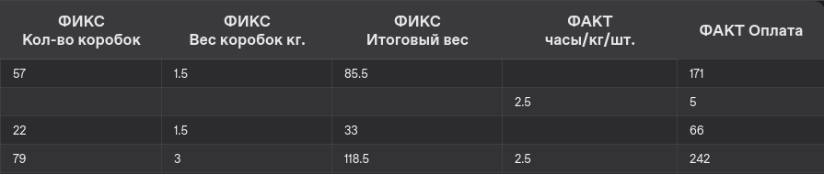
ФИКС, ФАКТ и расчёт оплаты
ФИКС: коробки и вес
Расчёт по строкам наряда
Коробки × вес коробки дают кг.
Стоимость рассчитывается
по тарифу выбранной работы.
ФАКТ: значение работы
Часы, килограммы или штуки. Единица задаётся для выбранного вида работы.
Пример: 85,5 кг → 171 руб.; 2,5 ч → 5 руб.
Весь наряд: 237 руб. + 5 руб. = 242 руб.
В столбце «ФАКТ Оплата» объединяются
рассчитанные суммы ФИКС и ФАКТ.
Интерфейс на демонстрационных данных.
06
Notes:
ФИКС итоговый вес — произведение количества коробок и веса коробки. Поле ФАКТ может иметь единицу часы, килограммы или штуки. В показатель «ФАКТ часы» входят только работы с единицей часы. «ФАКТ Оплата» объединяет рассчитанную оплату ФИКС и ФАКТ; исходные компоненты сохраняются в базе. Общий фактически поступивший вес сырья отдельно не регистрируется: существующая аналитика объёмов построена по введённым строкам.

Slide 7
Возможности администратора
Справочники цеха
Пользователи и роли
Сотрудники, мастера, подразделения и номенклатура работ с тарифами.
Создание учётных записей, назначение ролей и управление доступом.
История действий
Бэкапы и диагностика
Журнал сохранений и изменений. Поиск по периоду и пользователю.
Резервные копии, архивные снимки и список активных пользователей программы.
07
Notes:
Справочники принадлежат своим цехам. Изменение учётных записей и ролей выполняет администратор. Журнал действий фильтруется по пользователю и датам. Диагностика показывает активные экземпляры приложения и разные логины. Резервная копия базы и файл отдельного наряда выполняют разные функции.

Slide 8
Синхронизация между компьютерами
Пять пользователей — общие данные в сетевой папке
На каждом компьютере
На сетевом диске
Интерфейс и библиотеки работают
из локального кеша.
У каждого цеха своя база. Наряды,
справочники и версии — общие.
Проверка новых нарядов — примерно каждые 1,5 секунды.
Устаревшая версия не перезаписывает новую.
Упаковка · Коптильный · Сушка · Сычужный · Сыр цех · Адыгейский
08
Notes:
Запуск выполняется через SmartOrder.exe. Лаунчер проверяет и копирует интерфейс в локальный кеш, а общие базы остаются в сети. Базы: work_orders_ypak.db, work_orders_koptil.db, work_orders_sushka.db, work_orders_sychug.db, work_orders_syr.db, work_orders_adyg.db. Общие логины и сеансы — identity.db. Синхронизация примерно каждые 1,5 секунды зависит от скорости сети. Пять независимых процессов проверены на локальной файловой системе Linux; блокировки SMB требуют проверки в рабочей Windows-среде.

Slide 9
Версии, уведомления и файлы
Версии нарядов
Уведомления мастерам
Сохранённая правка создаёт новую версию. Предыдущий вариант остаётся в истории.
Колокольчик сообщает о чужой правке или комментарии в наряде мастера.
Файлы по датам
Открытие из папки
Цех → год-месяц → день. Каждая версия получает отдельный файл .sorder.
Двойной щелчок открывает наряд: просмотр, правка актуальной версии и Excel.
Сеансы учитываются только для вошедших пользователей программы.
09
Notes:
Файлы находятся в сетевом корне, например: Наряды/Упаковка/2026-10/08/Наряд № 1.1.sorder. Публикация выполняется в фоне после сохранения в базе. Для двойного щелчка установщик регистрирует .sorder на ПК. Актуальная версия открывается для правки при наличии прав и свободной блокировки; предыдущая — для просмотра. Уведомления нужны мастерам и сами не всплывают. Сеансы относятся к фактическим пользователям приложения, а не к работникам нарядов.

Slide 10
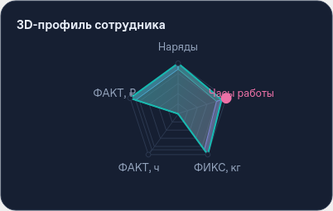
Аналитика по цехам и сотрудникам
Выработка, часы и оплата
за выбранный период
Профиль сотрудника
Срезы по цеху, подразделению,
работе, мастеру и смене.
Профиль сотрудника показывает
выполненные работы, Min–Max
и частые подразделения.
Наряды · Часы работы
ФИКС кг · ФАКТ часы
ФАКТ Оплата
Доступ: Администратор,
Бухгалтер и Экономист.
Интерфейс на демонстрационных данных.
10
Notes:
Аналитика показывает наряды, введённые часы, ФИКС кг, ФАКТ часы и объединённую ФАКТ Оплату. Есть Min–Max по дням, месяцам, годам и выбранному периоду; численность сотрудников по выходам; детализация по работам и подразделениям. Профиль сотрудника имеет динамический пятиугольный график: в программе он реагирует на курсор и выбор показателя. Показатели профиля относительны сотрудникам выбранного отчёта. Масштаб отключён только во вкладке «Аналитика», тема продолжает работать.

Slide 11
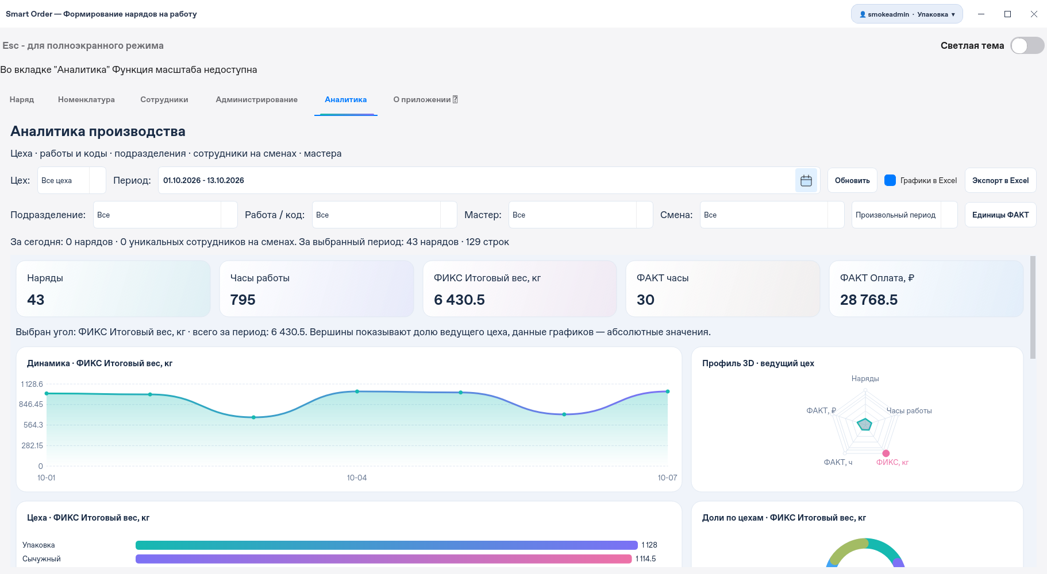
Отчёты и экспорт в Excel
Наряд
Выгрузка выбранной версии из списка или прямо из окна редактирования.
В файле — сотрудники, работы,
объёмы, часы и ФАКТ Оплата.
Аналитика
Отчёт по фильтрам: таблицы, детализация и редактируемые диаграммы Excel.
XLSX · Таблицы · Детализация · Графики
Интерфейс на демонстрационных данных.
11
Notes:
Наряд выгружается из списка либо из редактора. Аналитика экспортирует выбранный срез в Excel, с исходной детализацией и при необходимости с редактируемыми диаграммами. Возможен отдельный отчёт сотрудника или производственного среза. Изображение иллюстрирует интерфейс аналитики; данные вымышленные.

Slide 12
Условия работы программы
Windows и локальный интерфейс
На ПК запускается SmartOrder.exe; интерфейс загружается в локальный кеш.
Общий сетевой каталог
Базы, файлы нарядов и новости хранятся на сервере. Нужны права чтения и записи.
Установка и резервные копии
Установщик создаёт ярлык и открытие .sorder. Перед обновлением сохраняют базы.
Поддержка и новости
В «О приложении» — справка и новости. Текст читается из UPDATE_NEWS.txt.
12
Notes:
Данные остаются на сервере. На каждом компьютере запускается Install_and_Start_SmartOrder.cmd для ярлыка и ассоциации .sorder. Перед заменой файлов приложения рабочие базы сохраняют. UPDATE_NEWS.txt в новой поставке пустой: открытые окна новостей читают изменения примерно раз в секунду. Редактирование через Edit_Update_News.cmd запрашивает администратора Windows; системный администратор настраивает NTFS-права. Для сборки используются BUILD.cmd и прежняя папка ресурсов. Готовый запуск: release/SmartOrderApp/SmartOrder.exe.

